Slide 1
BREEAM Infrastructure

Slide 2
Hva er BREEAM Infrastructure?
En internasjonal sertifiseringsordning for anleggsprosjekter
En sertifiseringsordning som krever at prosjektene vil mer
Et evidensbasert system med fokus på prosess og å bli bedre sammen
Basert på 3.partsverifisering
Et kontraktkrav ved alle større offentlige infrastrukturprosjekter

Slide 3
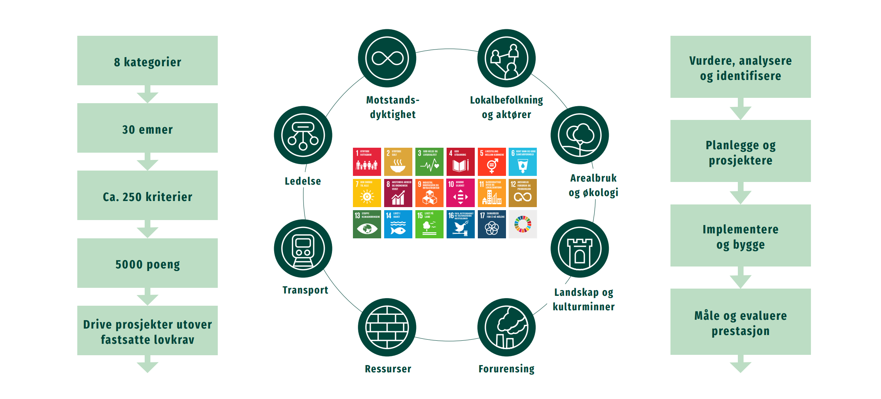
De åtte kategoriene i BREEAM Infrastructure er:

Slide 4
Praktisk gjennomføring av BREEAM Infrastructure
Tilbudsfase
Prosjektet evalueres basert på konkurransegrunnlaget, behov for ytterligere tiltak avdekkes.
Tverrfaglige vurderinger for ytterligere tiltak som skrives inn i tilbud.
Mobilisering
Miljøoppfølgingsplan (MOP) med vedlegg utarbeides for kontrakt- og BI-krav.
Linjeledelsen får ansvar for gjennomføring.
Innkjøpskrav videreføres til UE-er og leverandører.

Slide 5
Praktisk gjennomføring av BREEAM Infrastructure
Storåselva kraftverk, Trøndelag
Produksjon
Løpende vurdere optimaliseringer som styrker en bærekraftig gjennomføring.
Alle gode forslag og tiltak dokumenteres.
YM-rådgiver og prosjektleder har ansvar for oppfølging og koordinere gjennomføring.
Avslutning
Innsamlet dokumentasjon revideres og struktureres.
En ekstern tredjepart godkjenner dokumentasjon.

Slide 6
Storåselva kraftverk, Trøndelag
RV3/25 Løten - Elverum
Nordøyvegen, Møre og Romsdal
E16 Bagn – Bjørgo, Valdres

Slide 7
Oppsummering av erfaringene våre
Fleksibelt rammeverk som kan tilpasses for å sikre relevans for det enkelte prosjekt
Helhetlig håndtering av bærekraft
Styrker koordineringen av ulike fag i prosjektet
Brukt riktig, styrker BREEAM Infrastructure arbeidet med implementering og gjennomføring
3. partskontroll bidrar til vellykket gjennomføring av prosjekter

